Slide 1
Patience Sorting

Slide 2
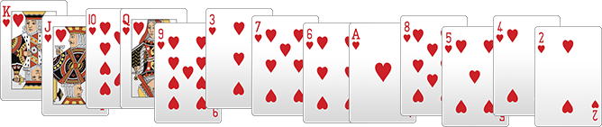
Массив из тринадцати случайных элементов

Slide 3
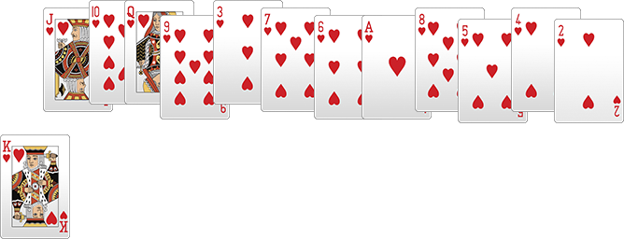
Этап 1:

Slide 4
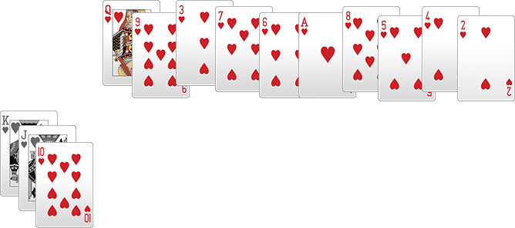

Slide 5
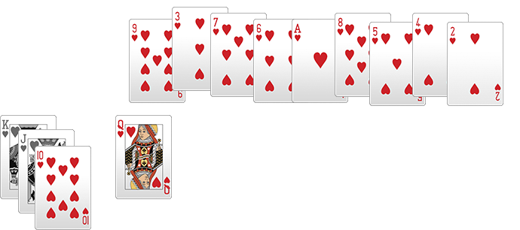

Slide 6
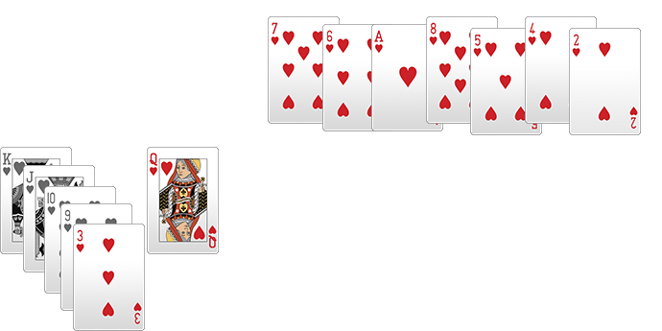

Slide 7
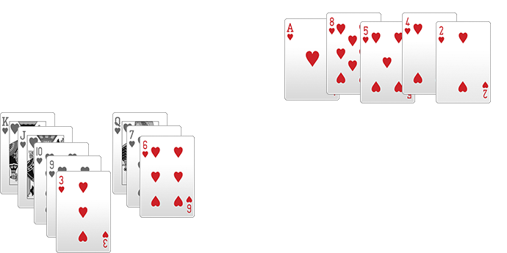

Slide 8
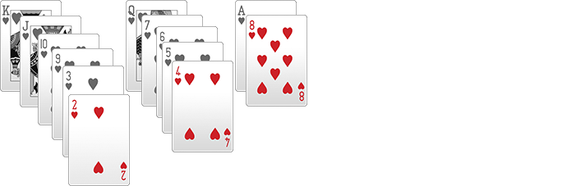

Slide 9
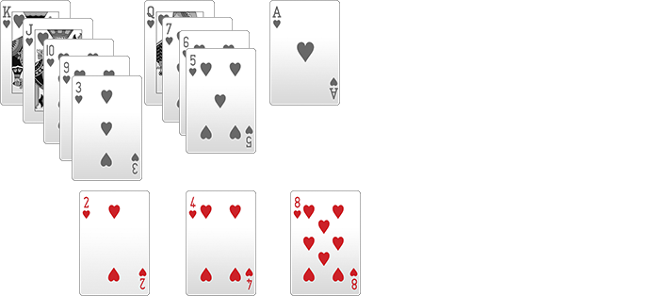
Этап 2:

Slide 10
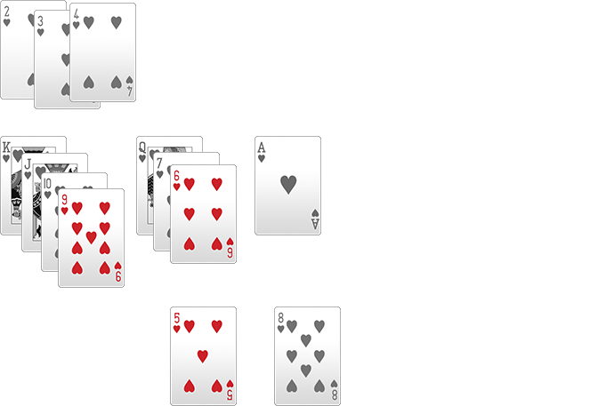

Slide 11
Сложность алгоритма:
Создаем список стеков для хранения стопок. При раскладывании элементов по стопкам для поиска самой левой подходящей стопки используем бинарный поиск. Поиск самой левой стопки занимает O(log p), где p — количество стопок. Таким образом, временная сложность раскладывания по стопкам O(n log n)
Для нахождения стека с минимальной вершиной потребуется O(log p), где p — количество стеков. Таким образом, алгоритм сортировки требует O(n log n) времени в худшем случае и O(n) доп.памяти.

Slide 12
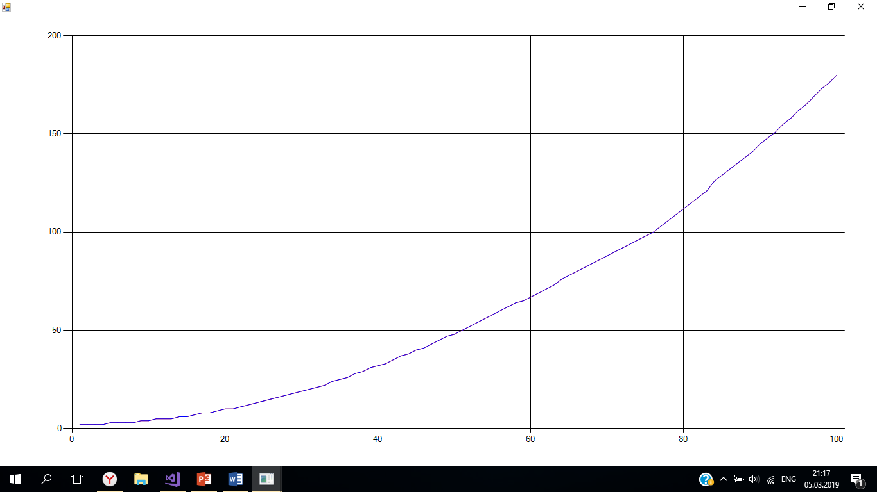

Slide 13
Вывод:
Плюсы:
Позволяет также вычислить длину наибольшей возрастающей подпоследовательности данного массива.
Работает в худшем случае за O(n logn)
Минусы:
Расходует O(n) памяти
Сложная (непростая) реализация

